Slide 1
Введение в профессиональную этику: традиции и инновации

Slide 2
План
История становления профессиональной этики.
Уровни проявления этики как системы моральных и нравственных норм:
- мировой уровень (отношение к миру как к целому)
- макроуровень (отношение к другим)
- микроуровень (отношение к себе)

Slide 3

1. История становления профессиональной этики.
В общем смысле этика – это набор моральных принципов и ценностей, управляющий поведением человека или группы людей и определяющий их деятельность.

Slide 4

Этика (от греч. ethos – обычай) – философское учение о морали, ее принципах, нормах и роли в обществе.
Профессиональная этика - это совокупность моральных норм, которые определяют отношение человека к своему профессиональному долгу.
Содержанием профессиональной этики являются кодексы поведения, предписывающие определенный тип нравственных взаимоотношений между людьми и способы обоснования данных кодексов.

Slide 5
Профессиональная этика изучает:
отношения трудовых коллективов и каждого специалиста в отдельности;
нравственные качества личности специалиста, которые обеспечивают эффективное выполнение профессионального долга;
взаимоотношения внутри профессиональных коллективов, и специфические нравственные нормы, свойственные для данной профессии;
особенности профессионального воспитания.

Slide 6
Архитектура развития профессиональных коллективов
 | Ценности
Культура творчества | Новое, самореализация и возможности для других
Культура согласия | Различия, диалог
Культура успеха | Рекорды, достижения
Культура правил | Правильность, точность
Культура силы | Власть, сила, автономия
Культура принадлежности | Общность, отношения
Культура выживания | Безопасность, выживание

Slide 7
ЦЕННОСТИ В ПРОФЕССИИ ХХI ВЕКА
Инициативность и нацеленность на приобретение новых компетенций
Готовность и способность к технологическим, организационным, социальным инновациям
Сотрудничество и взаимная ответственность
Креативность
Критическое мышление
Высокая социальная активность и компетентность в социальных взаимодействиях
Информационная грамотность
Экологичность образа жизни и производственных процессов
Ценности нового поколения: свобода, гибкость, мобильность, возможность личностного развития.

Slide 8
Надпрофессиональные качества
(универсальные знания, умения, личностные качества, ключевые компетенции)
Предпосылка для достижения положительных результатов в профессиональной и других сферах жизни.
Адаптация к меняющимся социальным условиям.
Конкурирующие преимущества в успешной профессиональной карьере:
системное мышление (умение выявлять закономерности и прогнозировать их развитие)
межотраслевая коммуникация (понимание технологий, процессов и рыночной ситуации в разных отраслях)
управление проектами и процессами (способность поиска и расстановки приоритетов решения задач)
клиентоориентированность (умение выстроить коммуникацию предложить решение)

Slide 9
Надпрофессиональные качества
работа с искусственным интеллектом (умение оперативно реагировать на изменение условий работы со сложными автоматизированными комплексами)
мультиязычность (понимание национального и культурного контекста стран-партнеров)
работа с коллективами, группами и отдельными людьми (умение работать с любым количеством человек, с новыми в коллективе людьми, установить согласованность в работе)
работа в режиме высокой неопределенности и быстрой смены условий задач (умение быстро принимать решения в условиях смены задач, реагировать на изменение условий, управлять своим временем)
художественные способности (наличие развитого эстетического вкуса)
бережливое производство (стремление к устранению всех видов потерь)

Slide 10
Этапы становления профессиональной этики:
1. Становление норм профессиональной этики относится к периоду раннего рабовладельческого общества, когда стали оформляться первые относительно массовые профессии.
В ранних письменных источниках есть свидетельства того, что уже более 4000 лет тому назад люди осознали необходимость определенных нравственных запретов в ряде профессий, и то, что принадлежность к профессии, может формировать у людей ряд определенных нравственных качеств.

Slide 11
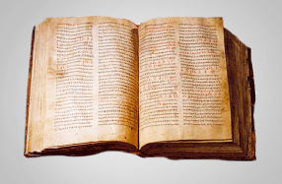
Профессиональная мораль первоначально складывается в среде профессий, представители которых контактировали с людьми: врачи, учителя, воспитатели, политики, писцы, жрецы, служители при храмах и т.п.
Они могли оказывать воздействие на физическое и моральное состояние людей, причинить им вред, дестабилизировать общественную обстановку.

Slide 12
Второй этап развития профессиональной морали:
Второй этап в развитии профессиональной морали наступает в эпоху позднего средневековья, чему было несколько причин.
Прежде всего укрепление государственности и формирование норм абсолютистской власти, что предопределило становление и укрепление таких социальных институтов, как армия, церковь, государственная служба.

Slide 13
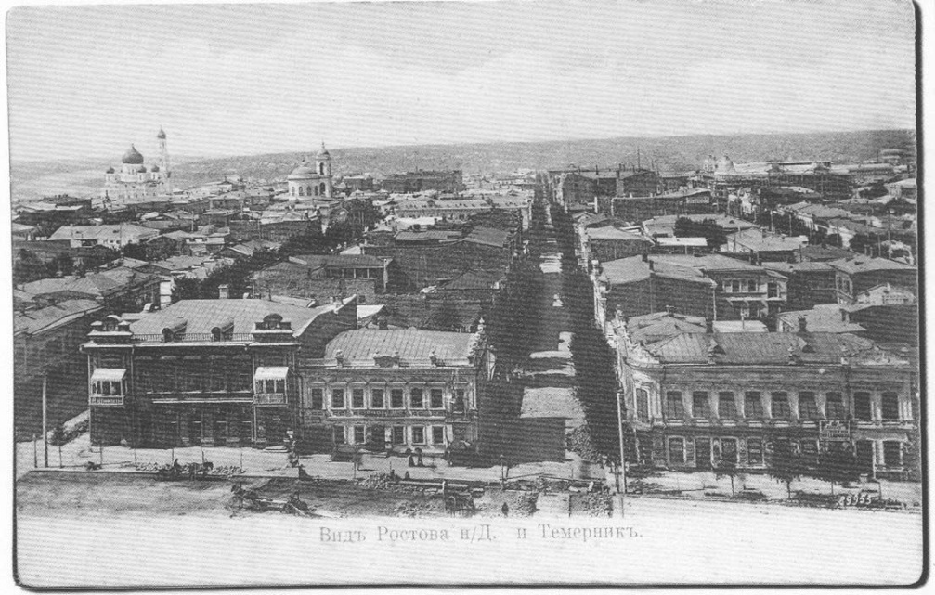
Во-вторых, бурный рост городов в средневековой Европе, который породил к жизни обособление профессии, обслуживающих население, поставил людей в зависимость от труда друг друга.

Slide 14
Тенденции формирования профессиональной морали:
Значительно расширился круг профессий, в отношении которых формировались нравственные требования, в основном за счет профессий, которые контактировали с населением не напрямую, а через результат своей деятельности.

Slide 15

Нормы внутри профессиональных нравственных кодексов стали делится на две ярков выраженные группы:
нормы и принципы, определяющие общение и отношение внутри профессии,
нормы, определяющие отношения представителей профессии с остальным населением.
Стали складываться моральные нормы, а впоследствии и кодексы таких социальных институтов, как армия, церковь, медицина и др.

Slide 16
Третий период в развитии профессиональной этики:
Отражает реалии современной цивилизации: высочайший уровень развития науки, формирование единой мировой системы хозяйствования и мировых систем коммуникаций, высочайший уровень кооперации в процессе производства, все возрастающий уровень техногенной опасности существованию каждого отдельного человека и планеты в целом (вторая половина 20 века).

Slide 17

Углубляющаяся дифференциация норм нравственности в зависимости не просто от профессии, а от ее отдельных специализаций.
Идет процесс объединения норм профессиональной морали близких по функциям профессий, объединенных работой на конечный результат.

Slide 18

В практику профессионального этического воспитания входит:
Создание этических ассоциаций.
Широко распространяется практика разнообразных инструкций, памяток, в которых обращается внимание на возможные отступления от этических стандартов, которые могут быть совершены случайно, по недооценке психологии работающих.

Slide 19
2. Уровни проявления этики как системы моральных и нравственных норм:
- мировой уровень (отношение к миру как к целому);
- макроуровень (отношение к другим);
- микроуровень (отношение к себе)

Slide 20

Этические проблемы современной науки
Этика науки - изучает нравственные основы научной деятельности, совокупность ценностных принципов, принятых в научном сообществе, и концентрирует в себе социальный и гуманистический аспекты науки.

Slide 21

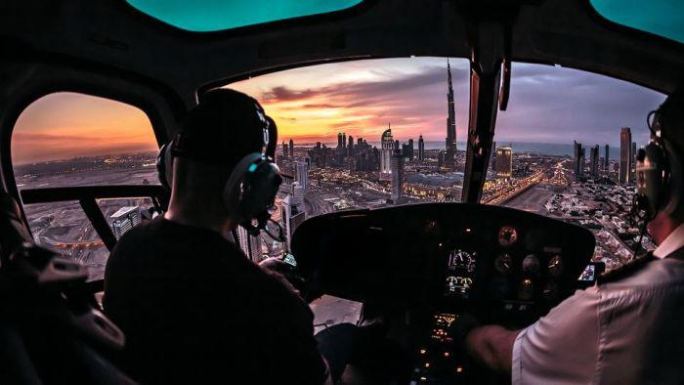
Современный мир — технологизированное пространство.
Сущность человека трансформируется в направлении тяготения не к природе, гармонии и любви, а к технизации.
Противоречие между исконными нормами этики и необходимостью технического бытия человека влечет этические проблемы мира.

Slide 22

Развитие техногенной цивилизации подошло к критическим рубежам, которые обозначили границы этого типа цивилизационного роста.
Во второй половине XX века в связи с возникновением глобальных кризисов и глобальных проблем.
Среди глобальных проблем, порожденных техногенной цивилизацией и поставивших под угрозу само существование человечества, можно выделить три основные.

Slide 23
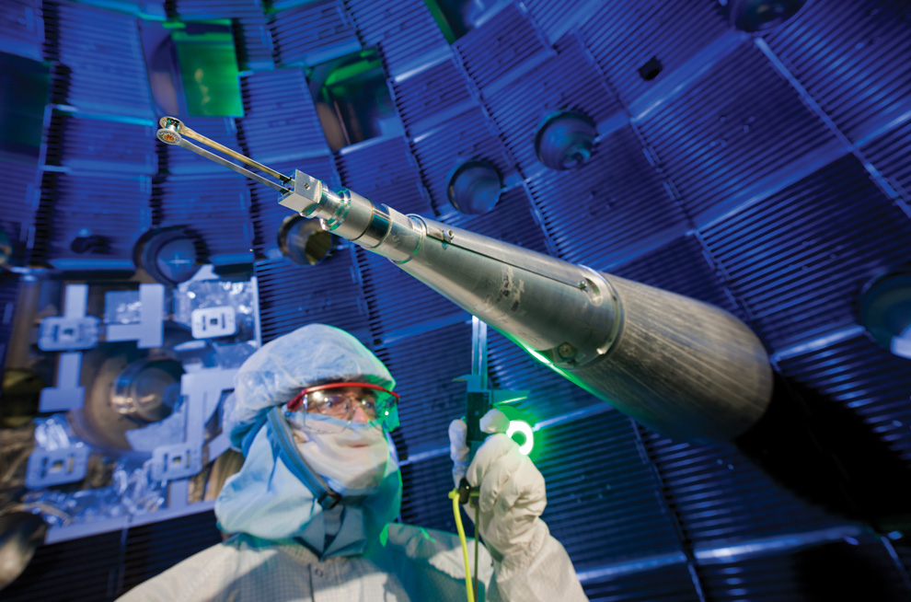
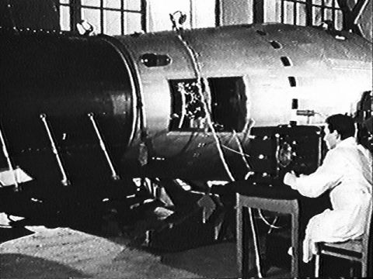
Проблема выживания в условиях непрерывного совершенствования оружия массового уничтожения.
В ядерный век человечество оказалось на пороге возможного самоуничтожения, и это "побочный эффект" научно-технического прогресса, открывающего все новые возможности развития военной техники.

Slide 24
Проблема нарастания экологического кризиса
Аспекты человеческого существования - как части природы и как деятельного существа, преобразующего природу - приходят в конфликт.
Человек сформировался в рамках биосферы - особой системы, возникшей в ходе космической эволюции.
Она выступает единым целостным организмом, в который включено человечество в качестве специфической подсистемы.

Slide 25

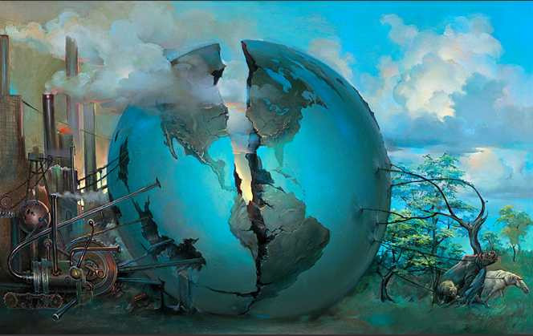
Деятельность человека вносит изменения в динамику биосферы.
На современном этапе развития техногенной цивилизации масштабы человеческой экспансии в природу таковы начинают разрушать биосферу как целостную экосистему.
Грозящая экологическая катастрофа требует выработки новых стратегий научно-технического и социального развития человечества, стратегий деятельности для коэволюции человека и природы.

Slide 26
· Проблема сохранения человеческой личности
Проблема выхода из современного антропологического кризиса.
Человек, усложняя свой мир, все чаще вызывает к жизни такие силы, которые он уже не контролирует.
Чем больше он преобразует мир, тем в большей мере он порождает социальные факторы, которые начинают формировать структуры, меняющие человеческую жизнь и очевидно ухудшающие ее.

Slide 27


Проблема сохранения личности приобретает в современном мире новое измерение.
Возникает реальная опасность разрушения той биогенетической основы, которая является предпосылкой индивидуального бытия человека и формирования его как личности.

Slide 28
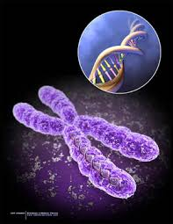
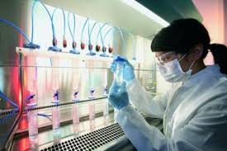
Особое место занимают этические проблемы, исходящие из увеличения технизации медицины.
Появление новых медицинских технологий и препаратов расширяет возможности воздействия на человека.
Идет процесс выработки критериев, допускающих экспериментирование на человеке.
Возникает опасность разрушения биогенетической основы, функционирование которой сложилась в ходе эволюции.
Генная инженерия активно осуществляет научно-экспериментальные исследования живого мира.
Она дает возможность вмешиваться в генетический код человека и изменять его.

Slide 29
Возникает опасность планомерного совершенствования человеческой природы с целью его адаптации к нагрузкам современной техносферы.
Результаты подобных взаимодействий могут привести к неконтролируемым мутациям, ранее не встречавшимся генетическим качествам.
Многие эксперименты в сфере генной инженерии свидетельствуют о непрогнозируемое ее ближайших и отдаленных последствий.

Slide 30

Угроза существования человеческой телесности является результатом биоэволюции и начинает деформировать современный техногенный мир.
Этот мир требует включения человека в многообразие социальных структур, что связано с гигантскими нагрузками на психику, стрессами, разрушающими его здоровье:
- обвал информации
- стрессовые нагрузки
- канцерогены
засорение окружающей среды
накопление вредных мутаций
………………..

Slide 31

Новый тип цивилизационного развития требует выработки новых ценностей, новых мировоззренческих ориентиров.
Необходимы пересмотр прежнего отношения к природе, выработка новых идеалов человеческой деятельности, нового понимания перспектив человека.
Возникает вопрос о присущих техногенной цивилизации ценностях науки и научно-технического прогресса.

Slide 32
СПИСОК РЕКОМЕНДУЕМОЙ ЛИТЕРАТУРЫ
Основная литература:
    Козловская Т.Н. Профессиональная этика [Электронный ресурс]: учебно-методическое пособие/ Козловская Т.Н., Епанчинцева Г.А., Зубова Л.В.— Электрон. текстовые данные.— Оренбург: Оренбургский государственный университет, ЭБС АСВ, 2015.— 218 c.— Режим доступа: http://www.iprbookshop.ru/54147.— ЭБС «IPRbooks»
Дополнительная литература:
    Курс лекций по профессиональной этике [Электронный ресурс] : учеб. пособие для студентов 2 курса факультета "Клиническая психология" / ОрГМА ; сост.: В. В. Вялых, Н. В. Барышникова. - Оренбург : [б. и.], 2013. - 1 эл. опт. диск. - Загл. с титул. экрана. - Электрон. версия печ. публикации (63 с.). - Б. ц. - Режим доступа: http://lib.orgma.ru/jirbis2/elektronnyj-katalog
    Неволина, В.В. Стратегии профессионального саморазвития студента в медицинском образовании [Электронный ресурс]: комплект науч.-метод. материалов / В. В. Неволина. - [Б. м.]: Оренбург, 2017. – 238с. on-line. - Б. ц. http://lib.orgma.ru/jirbis2/elektronnyj-katalog
    Виговская М.Е. Профессиональная этика и этикет [Электронный ресурс] / Виговская М.Е.— Электрон. текстовые данные.— М.: Дашков и К, Ай Пи Эр Медиа, 2014.— 144 c.— Режим доступа: http://www.iprbookshop.ru/19990.— ЭБС «IPRbooks»
Интернет-ресурсы:
Информационно-аналитическая система «SCIENCE INDEX» https://elibrary.ru/
«Электронная справочная правовая система. Консультант Плюс» http://www.consultant.ru/ http://www.consultant.ru/
Этика - http://ethicscenter.ru/
Лаборатория Саморазвития - http://nevolina-v.wix.com/samraz

